Slide 1

Terraform e ACI
🤝
Como utilizar Terraform para orquestrar sua infraestrutura
Henrique Prado de Sousa
System Engineer – Data Center
18/12/2020

Slide 2
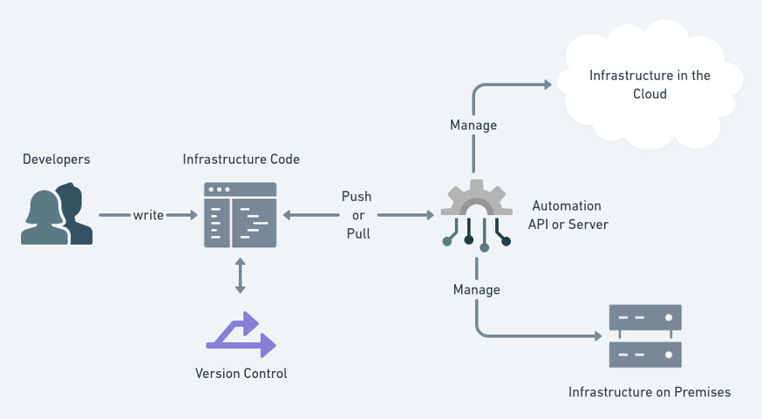
O que é IAC

Slide 3
O que é Terraform
Infraestrutura como Código
Mantém o estado da infraestrutura
Linguagem declarativa chamada HCL.

Slide 4
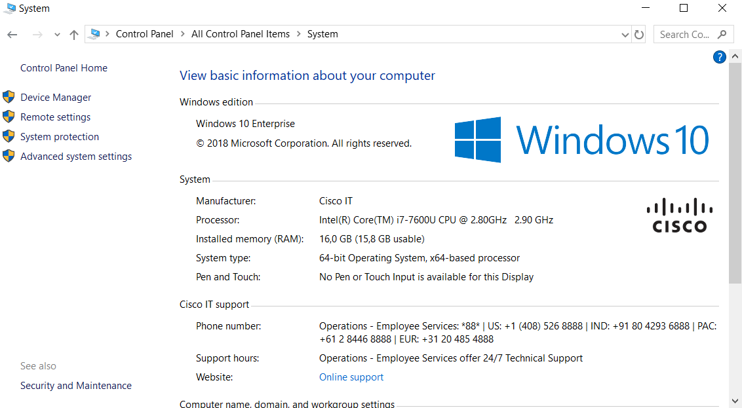
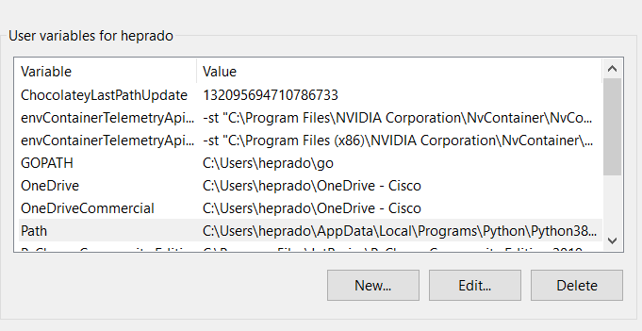
Instalação Windows
Faça download dos binários: https://www.terraform.io/downloads.html
Coloque o binario em alguma pasta de sua preferencia e copie o caminho
Vá em Painel de Controle > Sistema > Configurações Avançadas de Sistema
Vá na aba Avançado e clique em Variaveis de Ambiente
Selecione a variable PATH e clique em edit, adicione o caminho que você copiou onde esta os binaries do Terraform, no meu caso é “C:\Program Files (x86)\Terraform\”
Abra o CMD/Powershell e execute o comando Terraform.

Slide 5
Instalação macOS
Abra o console
Execute o comando :
brew install hashicorp/tap/terraform
3. Execute o terraform.

Slide 6
Instalação Linux
Debian-like Distro
curl -fsSL https://apt.releases.hashicorp.com/gpg | sudo apt-key add –
sudo apt-add-repository "deb [arch=amd64] https://apt.releases.hashicorp.com $(lsb_release -cs) main“
sudo apt-get update && sudo apt-get install terraform
CentOS-like Distro
sudo yum install -y yum-utils
sudo yum-config-manager --add-repo https://rpm.releases.hashicorp.com/RHEL/hashicorp.repo
sudo yum -y install terraform

Slide 7


Provider
Feitos pelas 3rd Partys
Fácil de instalar
Documentação detalhada

Slide 8


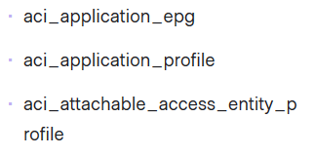
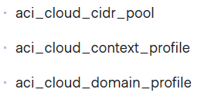
Cisco ACI Provider
Provider
Cloud Privada
Cloud Publica

Slide 9
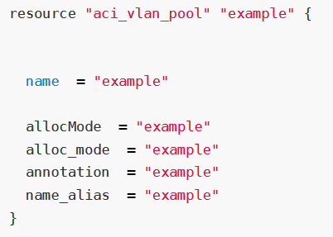
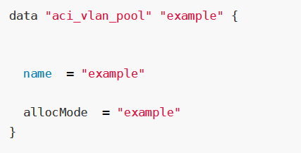

Data vs Resource
Cria um recurso, como se fosse um HTTP POST
Pega as informações para podermos usar em outros recursos, como se fosse um HTTP GET

Slide 10
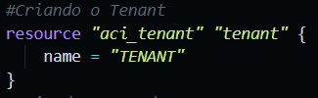
Sintaxe
Tipo de recurso
Comentario
Nome do que você esta criando
Identificador do recurso
Parametros do recurso

Slide 11

Como funciona? – Principais arquivos
main.tf
variables.tf
terraform.tfvars
terraform.tfstate

Slide 12
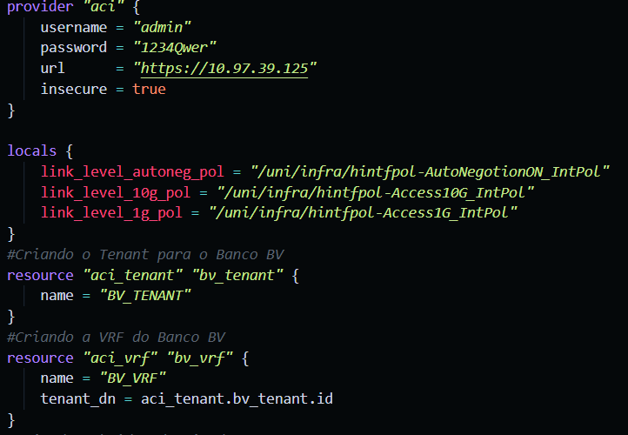
Como funciona? – Main.tf
Provider – O provider é quem faz a tradução das chamadas de API para resources do Terraform.
Resources – É onde definimos quais e como os recursos que queremos serão criados.
Locals – São constantes que só podem ser usadas dentro de um arquivo.

Slide 13
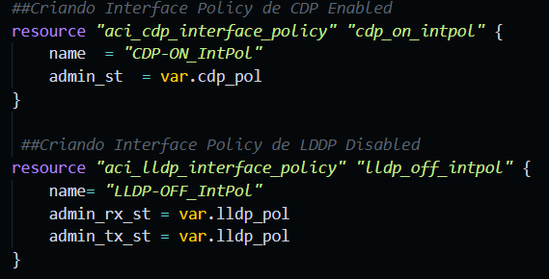
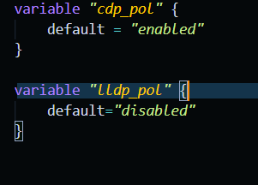
Como funciona? – variable.tf
Variable – São valores que podemos utilizer no main.tf, o parametro default significa que se não dermos nenhum valor para ela esse será o valor.
Variables.tf
main.tf

Slide 14
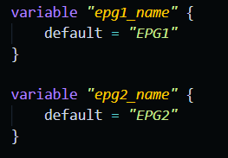
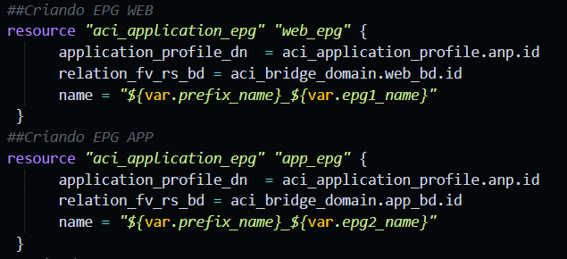

Como funciona? – terraform.tfvars
No variables.tf definimos os valores default, nesse arquivo definimos os reais valores das variaveis.
Esse arquivo não precisa necessariamente ter esse nome, somente utilizar “nome”.auto.tfvars
terraform.tfvars
Variables.tf
main.tf

Slide 15
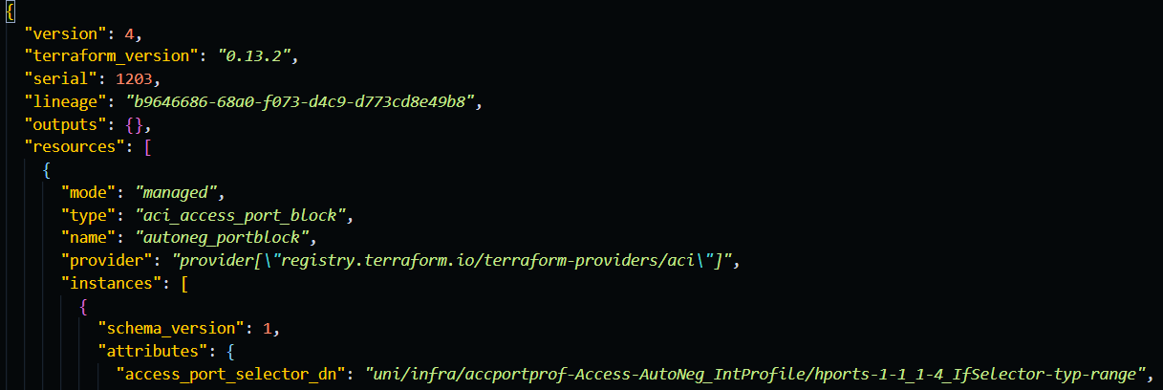
Como funciona? – terraform.tfstate
Esse arquivo mantém o “estado” da infraestrutura, é ele que o terraform utiliza para saber o que está criado.
Nunca modificar esse arquivo na mão, e também tem um arquivo chamado terraform.tfstate.backup, sempre guardar esse backup em um lugar seguro.

Slide 16
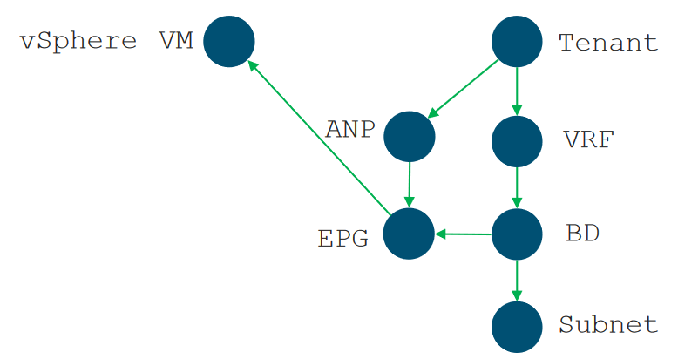
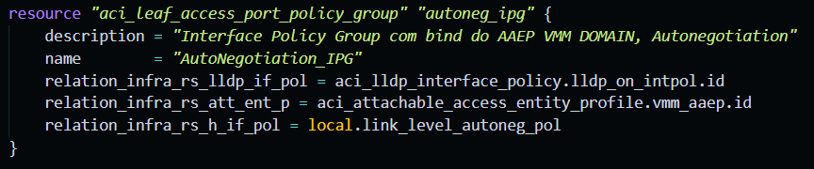
Como funciona? - Interpolação
Determina a ordem que o Terraform vai criar os recursos

Slide 17
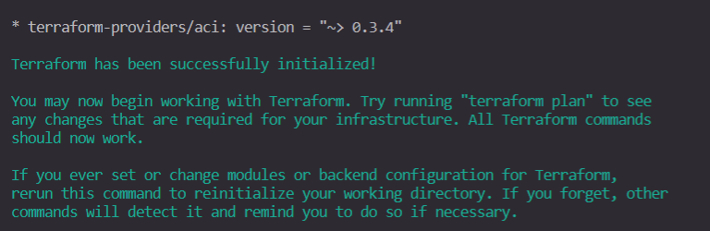
Como usar? – terraform init
Faz o download do provider do repositório publico da HashiCorp.

Slide 18
Principais comandos
plan
apply
Mostra as açoões que
serão tomadas para
eue se chegue ao
estado desejado
Modifica os recursos de
acordo com o que plan
Mostra o que está
configurado no arquivo
.tfstate
Deleta todas os recursos
que estão no arquivo .tfstate
show
destroy

Slide 19
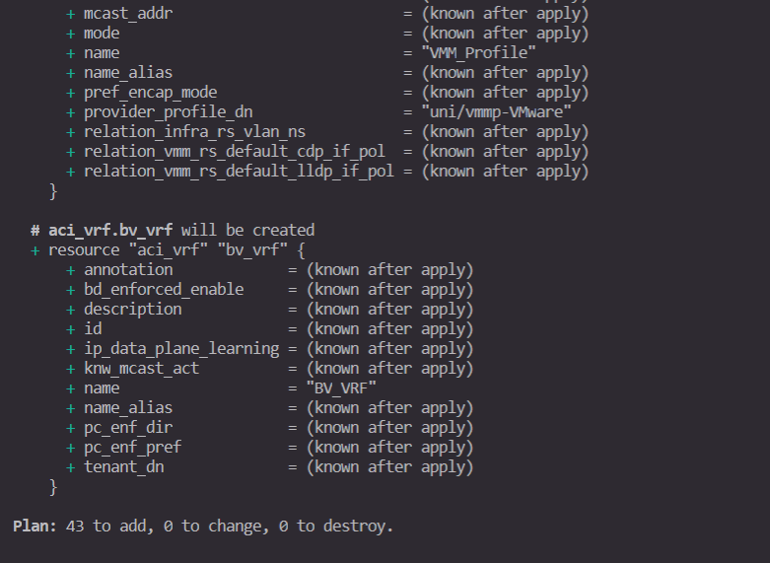
Como usar? – terraform plan
Esse comando é utilizado para comparar a infraestrutura atual com o que foi definido nos arquivos .tf, é recomendado fazer isso antes de dar apply nas configurações, assim você consegue ver exatamente o que está sendo mudado.

Slide 20
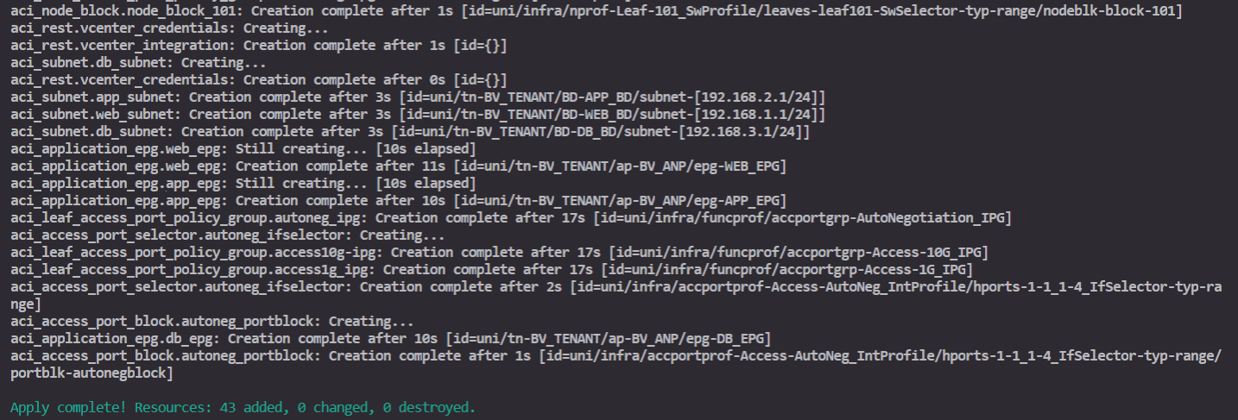
Como usar? – terraform apply
Comando utilizado para criação dos recursos na infraestrutura.

Slide 21
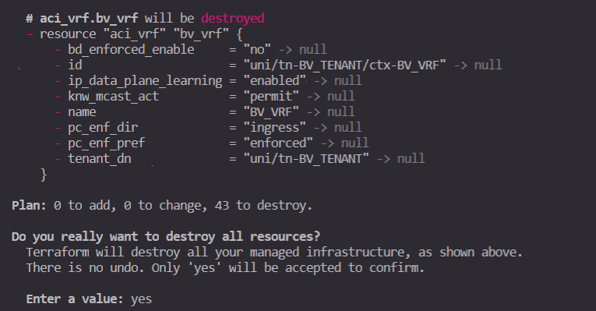
Como usar? – terraform destroy
Comando utilizado para remoção dos recursos na infraestrutura.

Slide 22
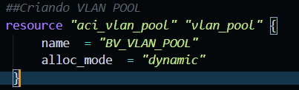
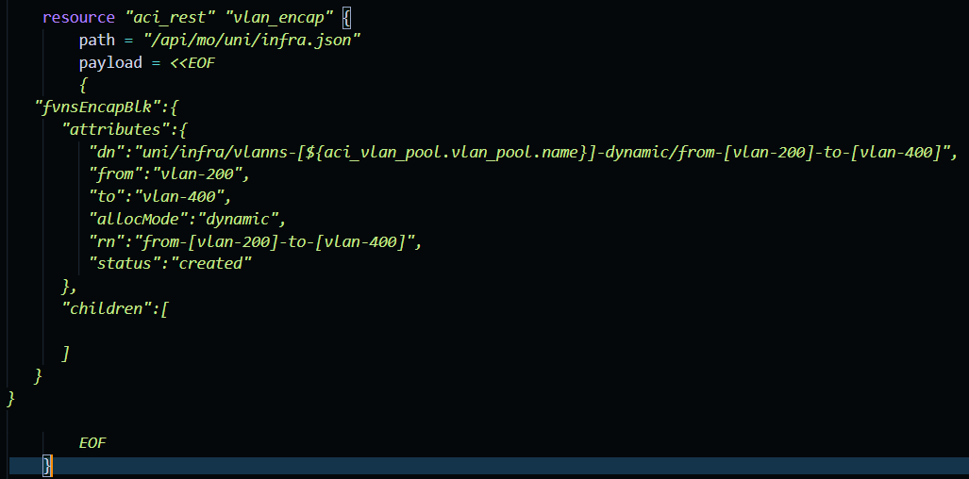
resource aci_rest
Nem todas os recursos do ACI existem no provider
Para isso precisamos utilizer a resource aci_rest, que faz chamadas na API do APIC.
Para vermos como fazer a chamada devemos utilizer o API Inspector

Slide 23



Vantagens de usar ACI + Terraform
Orchestração da infraestrutura
Versionamento de configurações
Integração para ciclos completos de CI/CD

Slide 24
Demo

Slide 25
Topologia

